Slide 1
Abstract Window Toolkit &
Swing

Slide 2
Опис
AWT – це незалежний від платформи набір інструментів для створення
GUI-програм на мові Java.
Елементи бібліотеки AWT є “важкими” - їх відмалюванням і обробкою подій (events) займається операційна система.
Завдяки цьому візуальні об'єкти виглядають нативно.

Slide 3
Опис
Swing – це незалежний від платформи набір інструментів для створення
GUI-програм на мові Java.
Елементи бібліотеки Swing є “легкими” - їх відмальовування реалізовані на Java, операційна система відмальовує тільки примітиви такі як точки і лінії.
Завдяки цьому візуальні об'єкти виглядають однаково на всіх платформах що підтримуються.

Slide 4
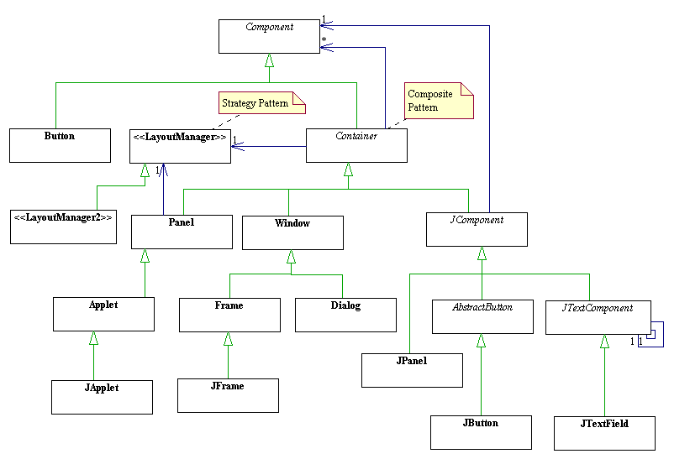
Візуальні класи

Slide 5
Візуальні класи

Slide 6
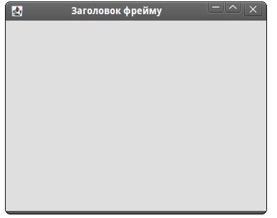
Frame
Фрейм – основний елемент
інтерфейсу користувача. Це вікно
програми, в якому розміщуються
інші елементи.
Основні методи:
Frame(String title) – створює
фрейм з даним заголовком
void setBounds(int x, int y, int width, int height)
– задає позицію фрейма і його розміри
void setVisible(boolean state) – встановлює
видимість\невидимість фрейму
void add(Component comp) – додає на фрейм об’єкт класу Component

Slide 7

Label
Label виконує просту функцію –
виводить текст, заданий розробником.
Основні методи:
Label(String title) – створює
лейбл з даним текстом

Slide 8

Button
Кнопка виконує те, ще від неї
очікують – вона натискається.
Основні методи:
Button(String title) – створює
кнопку з даним заголовком
void addActionListener(ActionListener l) -
задає екземпляр класу ActionListener, який буде обробляти натискання на кнопку.

Slide 9
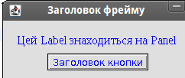
Panel
Panel – це один з класів-контейнерів,
який використовується для зручного
розташування компонентів.
Компоненти, розміщені на панелі,
беруть відлік координат від лівої
верхньої точки панелі (а не фрейму), використовують колір панелі як свій базовий колір, та інше. Також панелі використовуються разом з Layout Manager'ами.
Основні методи:
Panel(), Panel(LayoutManager l) – створює панель (з заданим Менеджером Розташування)
add(Component c) – додає на панель компонент

Slide 10

TextField
TextField – поле редагування
тексту. Текст в ньому можна
змінювати, виділяти окремі
частини, працювати з буфером.
Основні методи:
TextField() – створює
поле редагування
String getSelectedText()
– повертає виділений в полі текст
void addTextListener(TextListener l) – задає екземпляр класу TextListener, який буде обробляти зміну тексту в полі

Slide 11
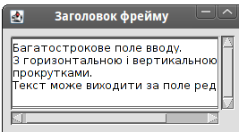
TextArea
TextArea – багатострокове поле
редагування тексту. Коли текст
виходить за межі поля, стає
доступною прокрутка.
Основні методи:
TextArea() – створює багатострокове
поле редагування
String getSelectedText()
– повертає виділений в полі текст
void addTextListener(TextListener l) – задає екземпляр класу TextListener, який буде обробляти зміну тексту в полі

Slide 12
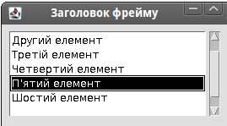
List
List – компонент для вибору
компоненту із списку. Якщо всі
елементи не вміщаються в поле
видимості, у компонента
з’являється полоса прокрутки.
Основні методи:
List() – створює список
void add(String element) – додати до списку новий елемент
void setMultipleBounds(boolean state) – встановлює можливість виділення декількох елементів одночасно
int getSelectedIndex() - повертає номер виділеного елементу
int[] getSelectedIndexes() - повертає номер виділених елементів

Slide 13

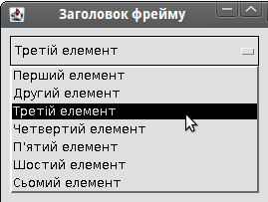
Choice
Choice – це випадаючий List.
Замість того, щоб постійно тримати
на екрані весь список, Choice
відображає тільки поточний
елемент.
Основні методи:
Choice() – створює список
void add(String element) – додати до списку новий елемент
int getSelectedIndex() - повертає номер виділеного елементу
int getSelectedItem() - повертає виділений елемент

Slide 14
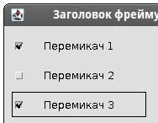
Checkbox
Checkbox (перемикач) має два стани -
ввімкнутий і вимкнутий. Делілька
перемикачів існують один від одного
незалежно – вони можуть бути всі
одночасно ввімкнуті, вимкнуті чи в
будь-якій іншій комбінації.
Основні методи:
Checkbox(String title) – створює перемикач з даним заголовком
boolean getState() – повертає стан перемикача (вкл/викл)
void addItemListener(ItemListener l) – задає екземпляр класу ItemListener, який буде обробляти зміну стану перемикача

Slide 15
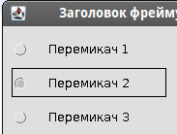
CheckboxGroup
CheckboxGroup – невізуальний об’єкт,
який дозволяє об’єднувати перемикачі
у групи, де вони стають залежними
один від одного. У групі тільки один
перемикач може бути ввімкнутим.
Для використання CheckboxGroup у класі Checkbox є метод
void setCheckboxGroup(CheckboxGroup g). Він задає групу для цього перемикача.
Основні методи:
Checkbox getSelectedCheckbox() – повертає перемикач, який ввімкнутий в даний момент

Slide 16
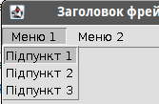
MenuBar/Menu/MenuItem
Ці три компоненти формують інструмент
для створення головного меню програми.
MenuBar – це сама “смуга меню”, яка
зазвичай знаходится під заголовком вікна.
Menu – це випадаючий елемент меню,
який поміщається на MenuBar.
MenuItem – підпункти, які з’являються
у випадаючому меню.
Для початку, необхідно створити MenuBar і помістити його на форму. Це робиться за допомогою методів:
MenuBar() - створює смугу меню.
frame.setMenuBar(Menubar mb) – додає меню на фрейм.

Slide 17
Після цього потрібно створити елементи Menu і додати їх до об’єкту MenuBar. Методи:
Menu(String title) - створює елемент меню з заданою назвою.
menuBar.add(Menu m) – додає до смуги меню заданий елемент меню
Також, до кожного елементу Menu можна за необхідністю додати об’єкти класу MenuItem:
MenuItem(String title) - створює підпункт меню з заданою назвою.
menu.add(MenuItem mi) – додає до меню заданий підпункт
Об’єкти Menu і MenuItem підтримують подію вибору, обробка якої задається методом:
addActionListener(ActionListener l) – задає екземпляр класу ActionListener, який буде обробляти подію вибору пункту меню

Slide 18
Невізуальні класи
Серед невізуальних класів до бібліотеки AWT входять:
Font, FontMetrics – класи, який енкапсулює шрифт та його налаштування і відображення
Color – клас кольору
Rectangle, Dimension, Point – класи, які представляють величини у двовимірному просторі – розміри та координати
BorderLayout, FlowLayout... – так звані Layout Manager'и, які відповідають за розміщення компонентів у контейнері

Slide 19
Font, FontMetrics
Font – клас, який представляє шрифт, який використовується для промальовки тексту.
Font(String name, int style, int size) – створює шрифт по заданому імені шрифта, стилю і розміру
До багатьох компонентів, які містять текстову інформацію, можна застосувати метод setFont(Font f), який встановить для тексту заданий шрифт.
FontMetrics – клас метрики шрифта, який енкапсулює інформацію про рендеринг конкретного шрифта на конкретному екрані.
FontMetrics(Font f) – створює метрику даного шрифта
int stringWidth(String s) – повертає ширину в пікселах рядка, написаного даним шрифтом

Slide 20
Color
Color зберігає інформацію про колір, а також надає методи для конвертації кольори у різні формати представлення. Об’єкт клас Component підтримує методи setForeground(Color c) і setBackground(Color c), які задають колір тексту і фону відповідно.
Color також використовується при самостійному промалюванні компонентів в методі update(Graphics g) контейнера. Колір задається наступним чином:
g.setColor(Color c) – встановлює колір для наступних фігур, які будуть промальовані на цьому Graphics до наступного виклику методу з іншим кольором.
Основні методи:
Color(int r, int g, int b) – створює об'єкт кольору по заданим значенням RGB-палітри в межах 0..255.
static getHSBColor(float h, float s, float b) - створює об'єкт кольору по заданим значенням Hue-Saturation-Brightness в межах 0..1.

Slide 21
Layout Manager
Задавати положення і розміри кожного компонента самостійно зазвичай є незручним. Особливо, якщо вікно програми може змінювати свої розміри – компоненти повинні підстроюватись під нові розміри контейнера, щоб не залишати пустих місць.
Для цього використовуються Менеджери Розташування – спеціальні класи, які керують розміщенням компонентів в контейнері, самі відслідковують зміни розмірів контейнера.
Існує декілька Менеджерів розташування. Тут перераховані деякі з них:
FlowLayout – розміщує компоненти підряд, тобто своєрідним “потоком”. Можливе горизонтальне і вертикальне потокове розташування.
BorderLayout – розміщує компоненти відносно границь контейнера. Границі можуть бути наступні: ліва, права, верхня, нижня, центр. При цьому, при зміні розміру контейнера при вирівнюванні, наприклад, по верхній границі ширина компоненту зміниться автоматично.
GridLayout – розміщує компоненти у комірках сітки.
CardLayout – менеджер розташування для імітації режиму “вкладок”.
GridBagLayout – гнучкий менеджер з великою кількістю налаштувань, який може замінити більшість інших менеджерів.

Slide 22
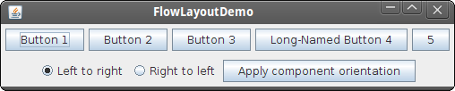
FlowLayout
FlowLayout – найпростіший менеджер розташування. Він розміщує компоненти підряд один за одним, а коли черговий не вміщається в рядок (стовпець), менеджер поміщає його в наступний.
В конструкторі можна задати спосіб розташування -
Щоб встановити контейнеру даний Менеджер Розташування, потрібно викликати метод setLayout(LayoutManager lm), або вказати його в конструкторі контейнера.
FlowLayout для визначення розмірів компонентів використовує властивість preferredSize (яка задається методом setPreferredSize(Dimension d)). Властивість size даний Менеджер Розташування ігнорує.

Slide 23
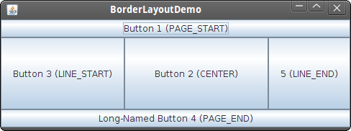
BorderLayout
BorderLayout, в поєднанні з
панелями, дозволяє ефективно
реалізувати найскладніші
розташування компонентів. Він
може вирівняти компоненти
відносно будь-якої сторони їх контейнера, змінювати їх розміри при зміні розмірів контейнера, забезпечувати мінімальний та максимальний розміри компонентів, до яких компонент буде змінюватись тощо.
Задати відносно чого буде відбуватись вирівнювання компоненту, потрібно викликати наступний метод контейнера:
void add(Component comp, int index) – додає компонент в контейнер з вирівнюванням, заданим в змінній index.
BorderLayout використовує властивості компонентів preferredSize, а також minimumSize і maximumSize.

Slide 24
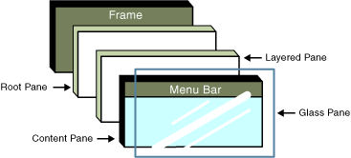

Slide 25
Content Pane
jframe.add(button);
Container cp = jframe.getContentPane();
cp.add(button)

Slide 26
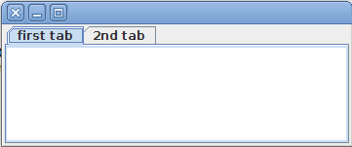
JTabbedPane
JTabbedPane pane = new JTabbedPane();
pane.add("tabTitle",component);

Slide 27
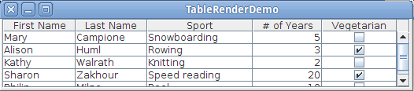
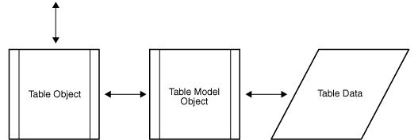
JTable

Slide 28
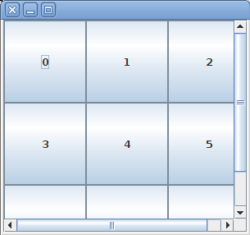
JScrollPane
JScrollPane jScrollPane = new JscrollPane(component);

Slide 29
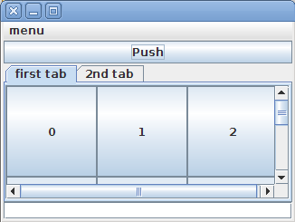
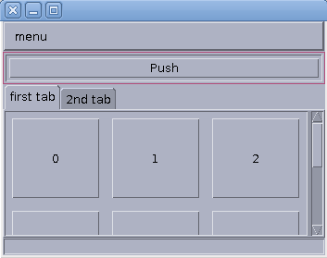
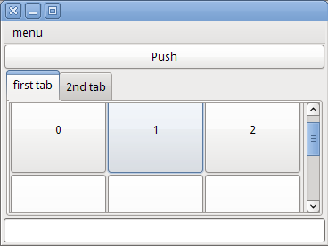
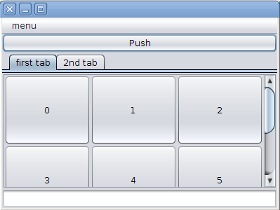
PLAF

Slide 30
PLAF
try {
//UIManager.setLookAndFeel("com.sun.java.swing.plaf.motif.MotifLookAndFeel");
//UIManager.setLookAndFeel(UIManager.getCrossPlatformLookAndFeelClassName());
//UIManager.setLookAndFeel(UIManager.getSystemLookAndFeelClassName());
UIManager.setLookAndFeel("com.sun.java.swing.plaf.nimbus.NimbusLookAndFeel");
} catch (Exception e) {
e.printStackTrace();
}

